Slide 1
Culture économique, juridique et managériale
BTS NDRC - 1ère année
Yannick Cogo

Slide 2
Exercice Thème 1 :
Conception, analyse de marché et construction d’une entreprise dans le secteur de l’enseignement supérieur au cœur du quartier du millénaire.
Constitution de trois groupes.

Slide 3

NOS OBJECTIFS
Construire une culture partagée, mieux comprendre les enjeux de l’entreprise
Créer des liens entre les 3 champs disciplinaires
Comprendre les enjeux et les défis auxquels doivent répondre les entreprises
S’approprier le cadre économique, juridique et managérial de son activité professionnelle
Intégrer les dimensions économiques, juridiques et managériales dans les compétences professionnelles
Rendre les étudiants acteurs de leurs apprentissages

Slide 4
NOS OBJECTIFS concrets !
Étude des situations auxquelles l’entreprise est confrontée
Exploitation d’une base documentaire économique, juridique ou managériale
Proposition de solutions argumentées
Réalisation d’un diagnostic préparant une prise de décision stratégique
Présentation des analyses et des propositions de manière cohérente et argumentée

Slide 5
SOMMAIRE
Thème 1 : L’intégration de l’entreprise dans son environnement
Thème 2 : La régulation de l’activité économique
Thème 3 : L’organisation de l’activité de l’entreprise

Slide 6
Thème 1 : L’intégration de l’entreprise dans son environnement
1- Les principaux agents économiques
1- Les entreprises
2- Les Ménages
3- Les Banques et assurances
4- Les Administrations publiques
5- Les différents échanges entre les agents économiques
6- Zoom sur les entreprises du numérique

Slide 7
1- Les principaux agents économiques
1- Les entreprises
Leur fonction principale = produire des biens ou services non financiers vendus sur le marché
Biens ou Services ?
Pour produire, l’entreprise utilise des facteurs de production :
Travail
Capital
Matières premières
But lucratif :
Vision de la théorie économique = réaliser un profit, le maximiser
À nuancer : cf économie sociale et solidaire

Slide 8
1- Les principaux agents économiques
2- Les Ménages
Tous les occupants d’un même logement – même si 1 – même si aucun lien de parenté
Dispose de revenus issus de :
Travail (salaires)
Épargne / Patrimoniale (revenus fonciers, intérêts, dividendes)
But :
Consommer : notion de subsistance
Epargner

Slide 9
1- Les principaux agents économiques
3- Les Banques et assurances
Ce sont des entreprises
Rôle :
Collecter l’épargne des agents (Compte dépôt, livrets)
Financer l’économie via le crédit (investissements) pour d’autres agents
En résumé : collecter l'épargne pour la redistribuer sous forme de crédit
Essor du marché financier, de capitaux :
Le marché des actions ou obligations permet aux agents qui souhaitent épargner et à ceux qui ont besoin de se faire financer de se rencontrer directement,
L’agent économique qui a besoin de financement va vendre/émettre des titres
L’agent économique qui veut épargner va acheter des titres sur le marché

Slide 10
1- Les principaux agents économiques
4- Les Administrations publiques
Il s'agit de l'état (Ministères), des collectivités territoriales, de la sécurité sociale etc.
Rôle : fournir des services qui apparaissent gratuits aux utilisateurs. Ces services sont qualifiés de services non marchands car pas échangés sur un marché.
Financement via des prélèvements obligatoires (taxes, impôts, cotisations…) effectués sur les revenus des agents économiques.
Fonction principale = assurer la satisfaction des besoins collectifs de l'ensemble de la société.

Slide 11
1- Les principaux agents économiques
4- Les Administrations publiques
ALLOCATION | REDISTRIBUTION | REGULATION
Encadrer le fonctionnement du marché Règles Droit (contrats, concurrence) Produire services non marchands (école, santé, défense) | Redistribuer les revenus collectés Eviter les inégalités Sécurité sociale Protection chômage… | Politique économique Favoriser commerce et croissance Lutte contre le chômage Stabilité des prix Équilibre balance commerciale

Slide 12
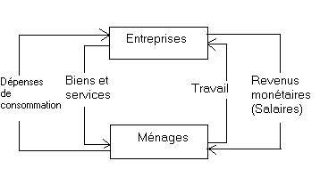
1- Les principaux agents économiques
5- Les différents échanges entre les agents économiques

Slide 13
1- Les principaux agents économiques
5- Les différents échanges entre les agents économiques
Notion de :
relations économiques
transactions donc prix / valeur
Offre / demande
Facteurs :
Travail
Capital
Il n’y a pas toujours de confrontation d’offres et de demandes sur le marché => exemple des services non marchands

Slide 14
1- Les principaux agents économiques
6- Zoom sur les entreprises du numérique
L'économie numérique peut être appréhendée comme :
l'ensemble des activités économiques de production, d'intermédiation et de consommation de biens et de services de nature informationnelles, numérisées et donc reproductibles ou transmissibles.
le secteur d'activité économique relatif aux TIC et à la production et à la vente de produits et services numériques.

Slide 15
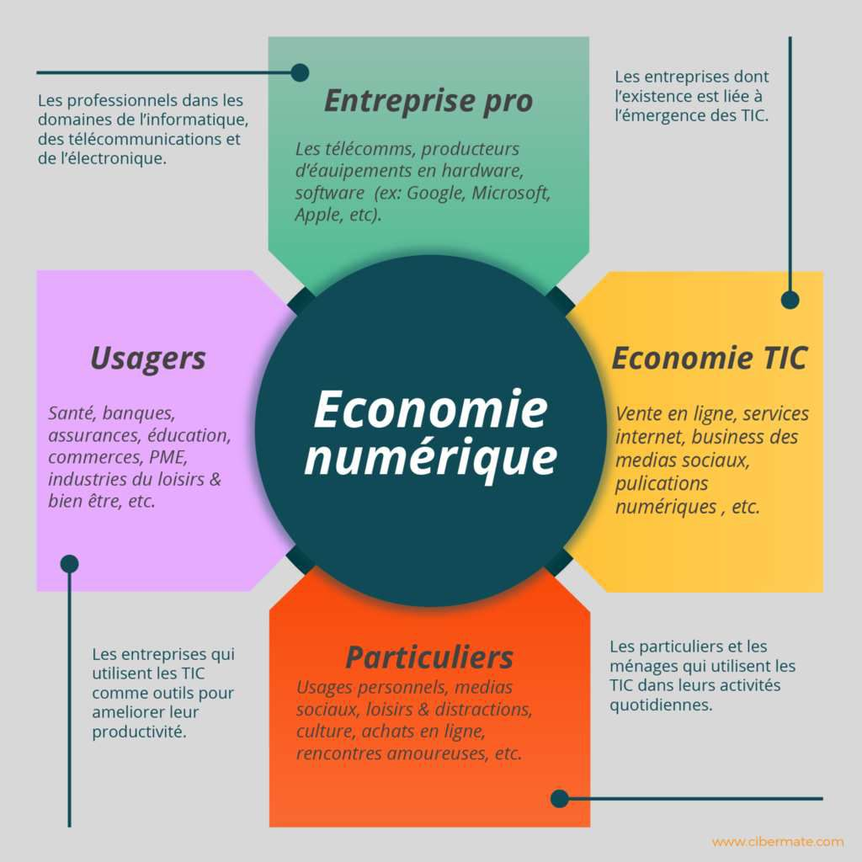
1- Les principaux agents économiques
6- Zoom sur les entreprises du numérique

Slide 16
1- Les principaux agents économiques
6- Zoom sur les entreprises du numérique
4 catégories d'acteurs :
Les entreprises des secteurs producteurs des technologies de l'information et de la communication (TIC) au sens de l'OCDE ou de l'Insee, dont les activités s'exercent dans les domaines de l'informatique, des télécommunications et de l'électronique.
Les entreprises dont l'existence est liée à l'émergence des TIC (services en ligne, jeux vidéo, e-commerce, médias et contenus en ligne...).
Les entreprises qui utilisent les TIC dans leur activité et gagnent en productivité grâce à elles (banques, assurances, automobile, aéronautique, distribution, administration et tourisme...).
Les particuliers et les ménages qui utilisent les TIC dans leurs activités quotidiennes, pour les loisirs, la culture, la santé, l'éducation, la banque, les réseaux sociaux.

Slide 17
Thème 1 : L’intégration de l’entreprise dans son environnement
2- Fonctionnement et rôle du marché
1 – Fonctionnement du marché
C’est quoi un marché ?
Que peut-on s’échanger sur un marché ?
Offre et demande
Prix d’équilibre dans la réalité
2 – Les 3 Rôles majeurs du marché

Slide 18
2- Fonctionnement et rôle du marché
C’est quoi un marché ?
c’est un lieu de rencontre et de régulation
lieu de rencontre des vendeurs et des acheteurs où de la confrontation entre l'offre et de la demande, va naître le prix d'échange.
Que peut-on s’échanger sur un marché ?
bien et de services
Travail
Monnaie
titres financiers
En théorie, les lois du marché ne peuvent réellement fonctionner que dans le cadre d’une concurrence pure et parfaite. Alors la loi de l’offre et de la demande correspond donc à un mécanisme d’ajustement automatique des prix.

Slide 19
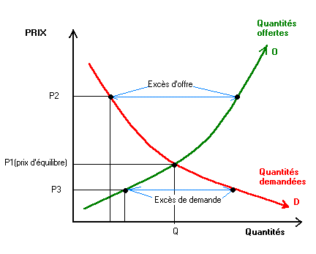
2- Fonctionnement et rôle du marché
1 – Fonctionnement du marché
Rôle = égaliser offre et demande et fait émerger un prix d’équilibre
Offre et demande

Slide 20
2- Fonctionnement et rôle du marché
1 – Fonctionnement du marché
Prix d’équilibre dans la réalité (1/3)
Sur le marché des biens et services :
Côté offre
Prix de revient doit être inférieur au prix du marché => rentabilité
Hausse des prix => Augmentation de l’offre
Côté demande
Hausse des prix => Moins de demande et départ de demandeurs car baisse pouvoir d’achat
Recherche d’autres offres pour satisfaire leurs besoins

Slide 21
2- Fonctionnement et rôle du marché
1 – Fonctionnement du marché
Prix d’équilibre dans la réalité (2/3)
Sur le marché du travail :
rencontre entre l’offre de travail en provenance des salariés et la demande de travail en provenance des employeurs
le prix du travail (salaire) = ajustement automatique ?
Attention l’offre et la demande n’explique pas tout => secteurs d’activité, des métiers exercés, de la politique du gouvernement de la capacité des syndicats à négocier etc…
La loi de l’offre et de la demande ne représente donc qu’une base d’analyse.

Slide 22
2- Fonctionnement et rôle du marché
1 – Fonctionnement du marché
Prix d’équilibre dans la réalité (3/3)
Sur le marché des capitaux
taux d’intérêt dépendent surtout de la politique monétaire de l’état (expansive = les taux directeurs baisseront –restrictive = les taux monteront)
Sur le marché du change dépend beaucoup plus des anticipations des opérateurs que des lois du marché entendues au sens théorique.

Slide 23
2- Fonctionnement et rôle du marché
2 – Les 3 Rôles majeurs du marché
AJUSTEMENT équilibre O et D
INCITATIF sur actions et décisions des agents
INFORMATIF : comment se portent O et D
Le marché est donc un régulateur si :
Libre fixation des prix
Concurrence libre entre les entreprises

Slide 24
Thème 1 : L’intégration de l’entreprise dans son environnement
3- La concurrence

Slide 25
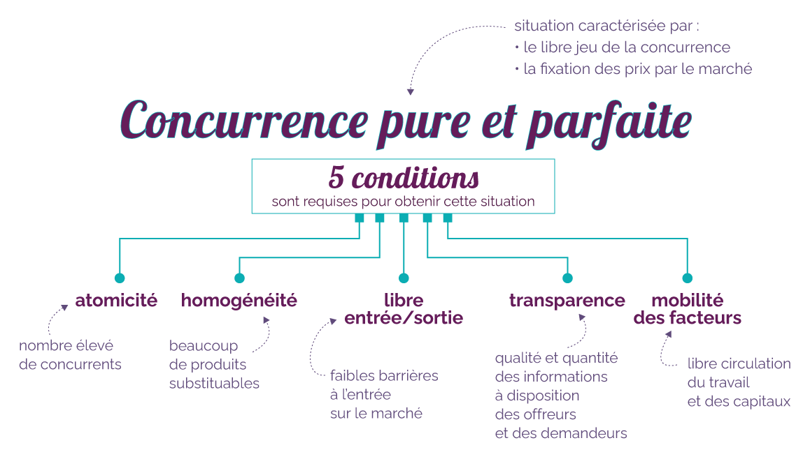
3- Concurrence
Concurrence pure et parfaite : les lois du marché supposent que les conditions de réalisation de la concurrence pure et parfaite soient remplies.
La concurrence parfaite n’existe pas dans la réalité c’est un schéma idéal que les économistes ont tracé.

Slide 26
3- Concurrence
Définition concurrence : rivalité entre plusieurs agents économiques pour acquérir des parts de marché sur un même marché, en vendant des biens identiques ou similaires. La concurrence est ainsi une compétition entre des producteurs, d'ordinaire des entreprises, pour capter la demande émanant des consommateurs.
3 raisons à la concurrence interentreprises
Certaines activités ont peu de chances de se développer en situation de concurrence pure et parfaite. Certains secteurs demandent des investissements très lourds et peu rentables à court terme. Seul l'état est en mesure de procéder à de tels investissements.
Ensuite, le nombre d'acheteurs ou de vendeurs est souvent réduit alors que l'atomicité des marchés suppose un très grand nombre d'offreurs et de demandeurs.
Enfin, les produits sont de plus en plus différenciés et l'information coûte cher -- donc, les conditions d'homogénéité et de transparence des marchés ne peuvent être réalisées en pratique.

Slide 27
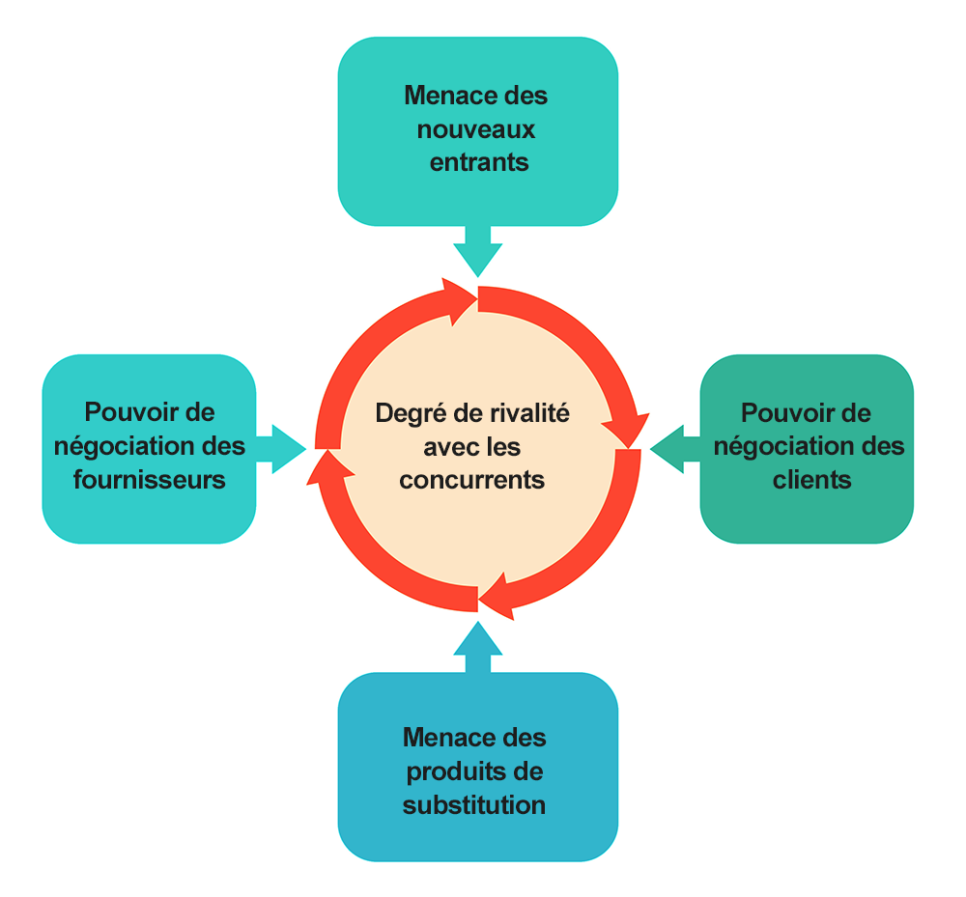
3- Concurrence
5 forces concurrentielles de Michael Porter
La concurrence sur le marché ...
La menace liée à l'arrivée de nouveaux concurrents sur le marché. ...
Le pouvoir des fournisseurs. ...
Le pouvoir de négociation des clients. ...
La menace des produits de substitution.

Slide 28
3- Concurrence
Définition compétitivité : capacité d'une entreprise, d'un secteur économique, d'un territoire voire d'un État, à faire face à la concurrence et à accroître ses parts de marché. La compétitivité renvoie souvent à la capacité à vendre des biens ou services marchands, ou encore à attirer des investissements.
Compétitivité prix : capacité à produire des biens et des services à des prix inférieurs à ceux des concurrents pour une qualité équivalente
Compétitivité hors-prix : capacité à imposer ses produits ou services indépendamment de leur prix. Ce type de compétitivité fait intervenir la qualité, l'image de marque ou le mode de commercialisation.

Slide 29
Thème 1 : L’intégration de l’entreprise dans son environnement
4- Défaillance du marché :
4.1 - Coopération entre entreprises
4.2 - Barrières à l'entrée

Slide 30
4.1 - Coopération entre entreprises
Définition coopération : 2 ou plusieurs entreprises peuvent mettre leurs moyens en commun pour mieux maîtriser un marché où se diversifier.
On constate par exemple que de plus en plus d'entreprises appartiennent à un groupe.
En France + de 1800 groupes employant environ 40 % des effectifs salariés du secteur privé.
Très souvent, les associations et les regroupements réunissent des sociétés concurrentes ayant le même marché et la même activité.
Toutes ces stratégies ont pour objectif de procéder à un partage du marché ou d’augmenter les parts de marché.
Pourquoi coopérer ?
Mutualiser savoir-faire, mise en commun de moyen
Atteindre taille critique
Pénétrer marché étranger

Slide 31
4.1- Coopération entre entreprises
Stratégies d’impartition - Alliance | Stratégies intégration
Franchise | Type Patrimonial | Type Financier
Sous-traitance | Fusion | Prise de participation
Concession, agrément | Fusion-absorption | Prise de contrôle
GIE | Scission
Filiale commune | Apport partiel d’actif

Slide 32
4.2 - Barrières à l'entrée
Définition : Les barrières à l’entrée correspondent à des obstacles qui empêchent de nouvelles entreprises de pénétrer un marché.
Elles sont de nature légale, technologique, matérielle ou sont liées aux savoir-faire.
Elles diminuent l’intensité concurrentielle et créent des marchés en situation de concurrence imparfaite.
Plus les barrières à l’entrée sont élevées et plus les offreurs sont protégés.
Type de barrières | Outils
Réglementaire | Diplôme, Licence
Technologique | Brevet
Taxes | Droits de douane
Structure des coûts | Coût d’entrée (ex-monopole)

Slide 33
Thème 1 : L’intégration de l’entreprise dans son environnement
5 – Asymétrie de l’information

Slide 34
5 - Asymétrie de l’information
Définition : Cas particulier d’information imparfaite sur le marché dans lequel les agents économiques ne disposent pas du même niveau d’information.
Rappel : la concurrence pure et parfaite est fondée sur la transparence du marché, c’est-à-dire une information complète pour tous les agents économiques. La microéconomie traditionnelle suppose en effet des agents rationnels agissant dans un système de marché complet, c’est-à-dire un marché où toute l’information est disponible.
Il y a des défaillances du marché dans les cas d’asymétrie d’information, mais aussi d’externalité et de bien collectif.
L’information est asymétrique lorsqu’un seul des deux coéchangistes dispose d’une information complète. C’est donc une situation particulière d’information imparfaite qui favorise l’incertitude, modifiant ainsi la rationalité des agents, ce qui crée de nouvelles modalités d’échange.
L’asymétrie d’information fausse donc la libre fixation des prix d’équilibre.

Slide 35
5 - Asymétrie de l’information
Risque :
L'asymétrie d'information se traduit par un constat : entre le vendeur et l'acheteur, l'un en sait plus que l'autre sur la qualité et les composantes du marché.
L'aléa moral, encore appelé hasard moral, se définit comme les modifications de comportements que peut amener la signature d'un contrat. Ce sont les modifications de comportement que peut engendrer pour un acteur économique le fait d'être couvert contre un risque donné. Ce « parapluie » l'amène à prendre davantage de risques, provoquant du coup une accentuation des risques.
Exemple du skieur assuré contre le hors-piste
La sélection adverse : un acteur d'un marché, mieux informé, utilise une information pour profiter d'un autre acteur sur ce même marché qui ne la détient pas. Cela Exemple du skieur
Exemple de l’assurance auto

Slide 36
5 - Asymétrie de l’information
Nécessité de s’adapter aux asymétries
Intervention de l’Etat : réglementation et régulation (exemple contrôle technique)
Recherche d’informations en amont (prêt bancaire et analyse de docs)
Clauses dans les contrats (bonne fin)
Développement de nouvelles technologies (comparateur, notes google)

Slide 37
Thème 1 : L’intégration de l’entreprise dans son environnement
6 – Externalités
6.1 - Définitions
6.2 – Externalités positives
6.3 - Externalités négatives

Slide 38
6.1 – Définition
Définition externalité : On parle d'externalités lorsque les actions d'un agent économique modifient le bien-être d'autres agents sans donner lieu à une compensation. Les externalités peuvent être positives ou négatives.
Externalité positive : lorsqu'un agent économique, du fait de son activité, génère indirectement un avantage gratuit à une autre activité. Récompense non donnée.
Externalité négative qui se caractérise par une activité provoquant un dommage indirect à d'autres activités. Absence de sanction pour le responsable.
 | Externalité positive | Externalité négative
Acteur | N'est pas compensé | N'a pas à le supporter
Tiers | N'a pas à payer | N'est pas compensé

Slide 39
6.2 – Externalités positives
 | Progrès médecine | Effet de réseau | R&D | Apiculteur et Arboriculteur
Action | Nouveau vaccin | Couverture 4 G | Nouvelles connaissances | Pollinisation naturelle
Externalité positive | Moins de malades, moins d’indemnisation, + de fonds | De + en + d’interlocuteurs | Inspirer d’autres entreprises Meilleure qualification de la main d’oeuvre | Meilleurs rendements Miel de meilleure qualité = Externalités positives croisées

Slide 40
6.3 – Externalités négatives
Action | Combustion hydrocarbures | Taxation des hauts revenus | Dommages collatéraux non réparables | Alcoolisme
Externalité négative | Maladies et réchauffement climatique et catastrophes climatiques | Fuite des capitaux vers l’étranger donc moins d’impôts, moins d’emplois (si entreprise) | Handicap, prise en charge deuil, perte de compétences suite handicap… | trouble l’équilibre familial => divorces, échecs scolaires etc.

Slide 41
6.3 – Externalités négatives
ZOOM ECO-TAXE – Principe du Pollueur-payeur
taxe qui s'applique en vertu du principe pollueur-payeur aux actions générant des dommages environnementaux, pour contribuer à les limiter et/ou à en atténuer ou réparer certains effets.
Principe Pollueur Payeur

Slide 42

Thème 1 : L’intégration de l’entreprise dans son environnement
7 – Rôle des banques et du marché financier
ça sert à quoi une banque ?

Slide 43
7 – Rôle des banques et du marché financier
Définition système financier : Le système financier désigne l'ensemble des institutions, règles et pratiques qui permettent de mettre en relation les agents qui ont une capacité de financement et ceux qui ont un besoin de financement,
Collecter l’épargne
Financer les besoins
Financement indirect : banque = intermédiaire entre épargnant et emprunteur

Slide 44
7 – Rôle des banques et du marché financier
Financement direct :
Marché | Qui | Quoi | Durée d’emprunt
Monétaire | Entreprises, Etat Banques | Prêts | Courte
Financier : - Obligataires - Actions | Entreprises | Titres d’une entreprise | Longue

Slide 45
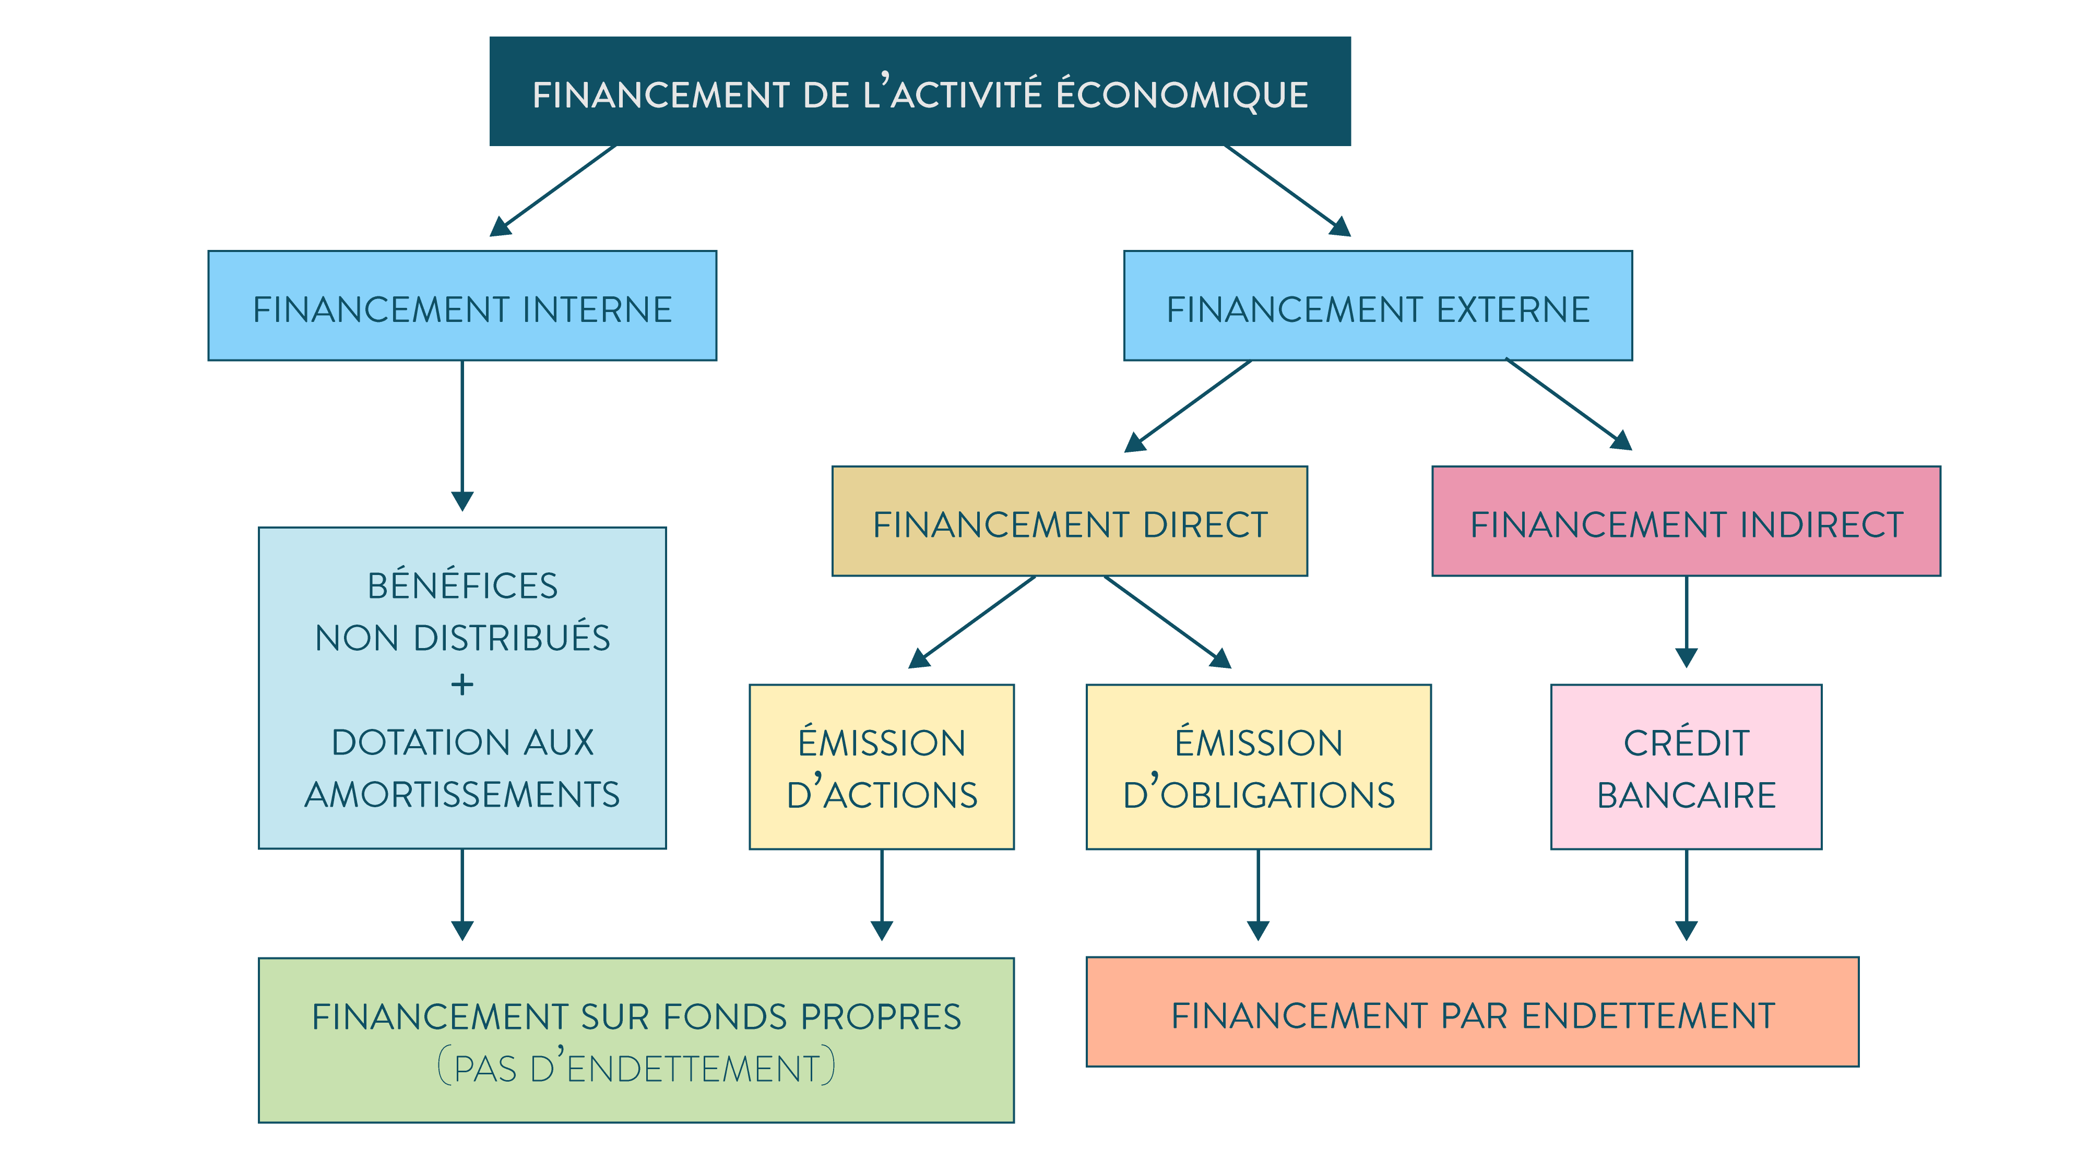
7 – Rôle des banques et du marché financier

Slide 46
Thème 1 : L’intégration de l’entreprise dans son environnement
8 – Le contrat comment ça marche ?

Slide 47
8 – Le contrat comment ça marche ?
1. Définition : accord de volontés entre deux ou plusieurs personnes destinées à créer, modifier, transmettre ou éteindre des obligations. Chacun est libre de contracter ou de ne pas contracter, de choisir son cocontractant et de déterminer le contenu et la forme du contrat dans les limites fixées par la loi.
Notions de libertés:
De contracter ou pas
De choix du contractant
De déterminer le contenu
Un contrat est irrévocable / article 1103 du Code civil sauf préavis noté dans le contrat par exemple
La bonne foi / article 1104 du Code civil = loyauté / exemple droit à la consommation

Slide 48
8 – Le contrat comment ça marche ?
2. Comment se forme un contrat ?
La négociation et le processus d’avant contrat :
Les pourparlers
Les avant-contrats : promesse unilatérale / promesse synallagmatique
L’information précontractuelle pour s’engager en toutes connaissances de cause
Représentation
Quand quelqu’un agit au nom/ pour le nom d’un des signataires du contrat
exemples : personne physique qui agit au nom d’une personne morale

Slide 49
8 – Le contrat comment ça marche ?
3. Comment s’assurer de la validité d’un contrat :
Consentement libre et non vicié | Volonté sans défaut des contractants 3 vices sanctionnables : Erreur = croyance fausse Dol = obtenir accord par manœuvre ou mensonge Violence =engagement sous contrainte
Capacité des parties à contracter | Capacité de jouissance Capacité d’exercice Incapable = mineurs ou facultés altérées (tutelle/ curatelle) Personnes sanctionnées (crime, délit, LJ)
Contenu licite et certain | La chose objet du contrat : doit respecter l’ordre public et la loi pour laquelle on peut déterminer qu’elle existe ou qu’elle existera

Slide 50
8 – Le contrat comment ça marche ?
4. Les différentes clauses contractuelles
Clause contractuelle vs Clause abusive
Clause contractuelle : Le contrat est un acte juridique personnalisable par un certain nombre de clauses. Ces clauses permettent de sécuriser leur contrat sans pour autant le figer.
Clause abusive : Une clause abusive peut se trouver dans n’importe quel contrat. Elle a pour but de favoriser une partie tout en lésant l’autre : par exemple un professionnel rédige un contrat comprenant une ou plusieurs clauses qui restreignent le plus faible (le consommateur)
Exemple : dans un contrat de travail le célibat obligatoire !!!

Slide 51
8 – Le contrat comment ça marche ?
Clause | Définition | Notes
Pénale | les parties au contrat évaluent par avance les dommages & intérêts dus par le débiteur en cas de retard ou d’inexécution. | Mise en demeure préalable. Montant doit être cohérent. Pas possible pour conso et prêt.
De renégociation | Possibilité pour les parties de renégocier les termes du contrat (temps par exemple qui impacte le contrat) | Contrats exécution sur délais longs (cf clause de variation de prix ou d’indexation des prix)
Résolutoire | une clause portant sur un événement futur et incertain dont la survenance entraîne la rupture des relations contractuelles | clause résolutoire dans un contrat de location« Il est expressément convenu qu'à défaut de paiement du dépôt de garantie, d'un seul terme de loyer ou des charges à leur échéance et deux mois après un commandement de payer demeuré infructueux, le bail sera résilié de plein droit si bon semble au bailleur.
Limitative de responsabilité | limite l’indemnisation due si la responsabilité contractuelle de l’une des parties est engagée ou limite les cas dans lesquels l’une des parties peut engager la responsabilité de l’autre. | objectif = maîtriser ou limiter les risques encourus. Elles sont également outil de gestion des risques d’inexécution entre les parties. (exemple SNCF non responsable des vols)
De réserve de propriété | retarde le transfert de propriété au complet paiement du prix. Elle répond à un objectif de sécurisation du paiement. En cas de non-paiement, la chose peut être revendiquée. | La clause joue donc comme garantie de paiement. Possibilité de saisir le bien.

Slide 52
Thème 1 : L’intégration de l’entreprise dans son environnement
9 – Finalités de l’entreprise et approche de la stratégie

Slide 53
9 – Finalités de l’entreprise
Définition : La réflexion stratégique est un processus de développement organisationnel qui porte sur l'interaction de l'entreprise avec son environnement interne et externe. Elle vise à déterminer les grandes orientations qui guideront les actions à prendre en vue d'assurer la stabilité et la croissance de l'entité.
Concrètement
Sur le Long terme
L’entreprise et/dans son environnement
Direction générale => décisions stratégiques
Commercial
MKG
Social
Technique
financier

Slide 54
9 – Finalités de l’entreprise
La notion de Business Model
appelé également modèle économique ou modèle d'affaires
décrit précisément comment une entreprise va gagner de l'argent.
En pratique = définir ce que l’entreprise
va vendre (QUOI)
auprès de quels clients (A QUI)
dans quel but (POURQUOI)
de quelle manière (COMMENT)
pour quel bénéfice (COMBIEN)

Slide 55
9 – Finalités de l’entreprise
La notion de Finalités de l’entreprise
Economiques | produire des biens et des services destinés à être vendus sur un marché dans la perspective de créer, maintenir et développer une clientèle. | Exister - Survivre Se développer - Se diversifier Recherche du profit maximal Rester indépendant
Sociales | Créer un ou plusieurs emplois et assurer des revenus aux employés, mais également participer à la formation continue. Les finalités sociales peuvent également se décliner en termes de biens et services offerts à la clientèle sans discrimination. | Former – accompagner Insérer – Réinsérer Valoriser - Promouvoir
Environnementales | Adopter des modes de production préservant l’environnement et les ressources naturelles et garantissant la qualité et la sécurité des produits aux consommateurs. (cf RSE) | Préserver – S’engager
Sociétales - éthiques | Améliorer la société en finançant par l’impôt le développement économique, en participant à la formation des jeunes, en finançant la recherche, etc. | S’engager – Aider - Financer

Slide 56
9 – Finalités de l’entreprise
Exemple de finalités d’entreprise
Economiques | Entreprise de téléphonie = fabriquer des smartphones performants adaptés aux besoins clients
Sociales | Proposer des crèches d’entreprise pour les salariés jeunes parents.
Environnementales | Adopter des modes de production préservant l'environnement et les ressources naturelles et garantissant la qualité et la sécurité des produits aux consommateurs.(cf RSE)
Sociétales - éthiques | S’assurer que les sous-traitants avec lesquels on relationne propose de bonnes conditions de travail à leurs salariés

Slide 57
9 – Finalités de l’entreprise
Ce qui agit sur les finalités d’entreprise, les facteurs de choix :
L‘’histoire de l’entreprise, traditions, culture
La personnalité du ou des dirigeants, ses valeurs personnelles, ses convictions
Les attentes des parties prenantes (cf chap 10)
L’environnement commercial (clientèle fidèle ou de passage)
L’environnement concurrentiel (PDM, concurrence)

Slide 58
9 – Finalités de l’entreprise
Les objectifs :
C’est définir concrètement comment on arrive aux finalités voulues !
Quantifiables. Se servir des chiffres et de dates pour indiquer précisément ce qui est espéré réaliser et à quel moment.
Par exemple, vous venez d’ouvrir un restaurant-minute et vous songez en ouvrir trois autres au cours des deux prochaines années.
Attention au nombre ! Avec peu d’objectifs, pas de vue d’ensemble des progrès de l’entreprise. Trop d’objectifs, difficile de centrer les efforts sur ce qui importe le plus.
Pas de boule de cristal ! Les prévisions doivent se baser sur les chiffres/données du passé.
Comparer les objectifs et les résultats pour corriger en temps (quasi) réel

Slide 59

ZOOM RSE
Responsabilité
Sociétale
des Entreprises

Slide 60
C’est quoi la RSE ?
Prendre en compte pour une entreprises dans ses choix, ses décisions stratégiques, l’ensemble de ses activités les enjeux suivants :
environnementaux
sociaux
économiques, et développement local
Ethniques
En clair, un concept qui décrit la manière dont une entreprise gère ses activités tout en étant vigilante à ses pratiques en matière :
de protection de l'environnement, de développement durable
de promotion de la diversité et de l'égalité des chances, de la gestion de ses ressources humaines en général
de transparence dans les pratiques commerciales

Slide 61
C’est quoi la RSE ?
Pour la Commission Européenne, c’est l’intégration volontaire par les entreprises de préoccupations sociales et environnementales à leurs activités commerciales et leurs relations avec les parties prenantes
Norme internationale ISO 26000 qui définit le périmètre de la RSE :
la gouvernance de l’organisation
les droits de l’homme
les relations et conditions de travail
l’environnement
la loyauté des pratiques
les questions relatives aux consommateurs
les communautés et le développement local.
Elle concerne toutes les entreprises, quelle que soit leur taille ou activité.

Slide 62
Quelques idées de pratiques RSE
Communiquer sur la démarche RSE dans l’entreprise
Mettre en place le télétravail ou le renforcer
Passer aux énergies renouvelables
Valoriser le covoiturage, les transports en commun, le vélo
Organiser une collecte de vêtements, jouets ou objets pour valoriser le 2nde main
Choisir des appareils reconditionnés (ordinateur, Smartphone)
Communiquer sur le gaspillage alimentaire, mettre en place un compost
Favoriser une alimentation équilibrée
Créer de nouvelles habitudes pour bannir le jetable (gourde, mug, couverts, lunchbox)
Organiser des actions environnementales collectives : ramassage de déchets par exemple
Former pour inscrire dans le temps une réelle démarche de réduction des déchets par tous et pour tous
Sobriété numérique

Slide 63
Thème 1 : L’intégration de l’entreprise dans son environnement
10 – Les parties prenantes dans l’entreprise

Slide 64

10 – Les parties prenantes dans l’entreprise
Définition : ce sont tous les acteurs qui participent, de près ou de loin, à sa vie économique. (stakeholder)
Pour aller plus loin : théorie développée par Ed Freeman, un philosophe américain dans les années 80.
Norme internationale ISO 26000, les parties prenantes sont définies comme "des organisations ou individus qui ont un ou plusieurs intérêts dans une décision ou activité quelconque d'une organisation".
Les parties prenantes ont donc différents types d'interactions avec une organisation en :
Contribuer directement aux activités de l'organisation (dirigeants, collaborateurs, fournisseurs, clients)
Observant ou en influençant son comportement (syndicats, ONG)
Étant affecté, directement ou indirectement, positivement ou négativement, par les activités de l'organisation (riverains, collectivités territoriales, l'Etat...)
E. Freedman

Slide 65
10 – Les parties prenantes dans l’entreprise
Internes | Externes
Direction Salariés / collaborateurs Représentants des salariés Actionnaire | Clients Fournisseurs Concurrents Banques Syndicats ONG Société civile Collectivités locales
Nécessité pour chaque entreprise d’identifier ses parties prenantes pour répondre aux besoins de chacune / et réfléchir pour chacune aux impacts des décisions de l’entreprise.

Slide 66

10 – Les parties prenantes dans l’entreprise

Slide 67
10 – Les parties prenantes dans l’entreprise
Enjeux liés aux intérêts de parties prenantes
Les coalitions d’individus :
« théorie comportementale de la firme ». L’entreprise est composée de « groupes de participants aux demandes disparates » ayant des intérêts propres et souvent différents de ceux de l’entreprise. Approche conflictuelle. Le manager cherche le meilleur compromis au détriment parfois de la solution la plus optimale pour l’entreprise.
La prise de décision est le résultat de l'ensemble des pouvoirs exercés par l'ensemble des parties prenantes. Le rôle du décideur est donc de faire converger (temporairement uniquement car elles sont structurellement opposées) les opinions vers un objectif commun.
M. Cyert & JM March
1963

Slide 68
10 – Les parties prenantes dans l’entreprise
Quels sont les moyens d'action des contre-pouvoirs ?
Les parties prenantes exercent une influence plus ou moins forte sur le processus décisionnel grâce aux moyens d'action qu'ils détiennent.
Les salariés utilisent comme moyens d’action la grève totale ou partielle, l’information vers la presse, l’attaque en justice …
Les consommateurs peuvent boycotter les produits, mener des actions en justice …
Les actionnaires peuvent vendre les actions, révoquer les dirigeants, utiliser leur droit de veto lors des votes en AG …
Les associations et les ONG peuvent informer les populations locales clientes, alerter l'opinion internationale, diffuser les résultats d'enquêtes dans la presse …
L'État peut modifier la réglementation, réprimer, modifier la fiscalité …
Les fournisseurs peuvent modifier les prix, ne plus proposer les produits demandés …

Slide 69
10 – Les parties prenantes dans l’entreprise
Enjeux liés aux intérêts de parties prenantes
Pouvoir et contre-pouvoir : M. Crozier a développé la théorie des jeux de pouvoir.
Dans une entreprise, les différents acteurs détiennent un pouvoir sur les autres acteurs car ils disposent d'une marge de liberté et de négociation.
Aussi chaque acteur tente d'influencer les autres acteurs ou d'échapper à leur influence => tensions.
Le rôle du manager c’est de réguler ces tensions en permanence pour obtenir la coopération de tous les acteurs.
M. Crozier
1977

Slide 70
10 – Les parties prenantes dans l’entreprise
La gouvernance d’entreprise
Modèle actionnarial - Shareholder | Modèle partenarial - Stakeholder
But : maximiser la valeur actionnariale (dividendes et cours boursier) et donc à défendre avant tout les intérêts des actionnaires. Privilégie la relation dirigeant/actionnaire Le dirigeant est soumis au contrôle des actionnaires | But : privilégie la création de valeur pour satisfaire toutes les parties prenantes. Défendre les intérêts de l’ensemble des parties prenantes. Management qui prend en compte la RSE.
Exemples : Publication annuelle d’un rapport sur la pratique de gouvernance des managers. Regroupement des actionnaires minoritaires au sein d’associations pour exiger des informations et demander des comptes aux dirigeants. | Exemples : Rédaction de chartes de bonne conduite respectueuses des consommateurs, de la société : Numérique RH Développement durable…

Slide 71
Thème 1 : L’intégration de l’entreprise dans son environnement
11 – Logiques entrepreneuriales ou managériales

Slide 72
11 – Logiques entrepreneuriales ou managériales
Définition : 2 démarches qui se complètent =>
L’entrepreneur veut créer et pérenniser son entreprise
Le manager est celui qui met en œuvre au quotidien la stratégie définie par l’entrepreneur

Slide 73
11 – Logiques entrepreneuriales ou managériales
L’économiste autrichien Joseph SCHUMPETER a montré que l’entrepreneur était au centre du développement économique car il est celui qui prend des risques pour innover en profitant de nouvelles opportunités sur le marché.
Selon Schumpeter, l’innovation prend différentes formes : la production de nouveaux produits (innovation produits), l’introduction de nouvelles méthodes de production (innovation process), l’introduction de nouvelles formes d’organisation du travail, l’accès à de nouvelles matières premières, l’accès à de nouveaux débouchés.
Les innovations, en déstabilisant le marché, engendrent une destruction créatrice qui, selon l’économiste, est à l’origine du dynamisme industriel et de la croissance à long terme. C’est pourquoi elles sont fortement encouragées par la puissance publique.
J. Schumpeter
1911
Ses Qualités | Ses Compétences
Dynamique Indépendant Persévérant À forte capacité de travail Intuitif Sens de l’observation, de l’anticipation… | Sait convaincre et communiquer À des compétences techniques, commerciales, financières Sait se projeter et porter un projet

Slide 74
11 – Logiques entrepreneuriales ou managériales
Idée
Formalisation du projet
Etude de faisabilité
Définition des moyens
Business Plan
Choix de la structure
Lancement de l’activité
Choix stratégiques
Processus entrepreneurial

Slide 75
11 – Logiques entrepreneuriales ou managériales
Démarche managériale :
La logique managériale vise à optimiser l'allocation des ressources existantes. Elle se distingue de la logique entrepreneuriale qui consiste à créer de nouvelles ressources. On attend donc d'un manager qu'il gère les ressources à disposition de l'entreprise.
Elle impose d'agir avec raison, d'appliquer des méthodes et des normes de gestion pour limiter la prise de risque et assurer la pérennité de l'entreprise.
Évaluer la démarche managériale consiste à mesurer l'efficacité du management dans sa dimension de direction, d'animation et de pilotage de l'organisation. Il va s'agir de mesurer la participation du management aux performances économiques, sociales mais aussi financières de l'organisation.

Slide 76
11 – Logiques entrepreneuriales ou managériales
Au final :
Un entrepreneur crée une entreprise en prenant des risques financiers pour la faire croître. Un manager, quant à lui, est responsable de la gestion d'une partie d'une entreprise existante, avec pour objectif de maximiser la performance et les résultats de l'entreprise.

Slide 77
Thème 1 : L’intégration de l’entreprise dans son environnement
12 – Comment mesurer la performance d’une entreprise ?

Slide 78
12 – Comment mesurer la performance d’une entreprise ?
C’est quoi la performance ?
La performance d'entreprise correspond à la capacité d'atteindre des résultats en utilisant les ressources de manière optimale.
Une entreprise est efficace si elle atteint ses objectifs, elle est efficiente si elle atteint ses objectifs avec un minimum de ressources (optimisation des moyens).
La performance peut être économique / financière / opérationnelle / sociale
Efficacité : capacité à obtenir le résultat souhaité ou attendu, d’atteindre l’objectif qui a été fixé.
Efficience : capacité à obtenir le maximum de résultats avec le minimum de moyens, de ressources.
Exemple : Deux médicaments peuvent être efficaces en guérissant une maladie, mais l'un peut être plus efficient que l'autre s'il agit plus rapidement, s'il coûte moins cher ou s'il a moins d'effets secondaires sur le patient.

Slide 79
12 – Comment mesurer la performance d’une entreprise ?
Critères de performance : quantitatifs et/ou qualitatifs
Economiques | Financiers | Organisationnelles | Sociétaux | Sociaux
Compétitivité Prix | Rentabilité Solvabilité Liquidité | Atteinte des objectifs fixé | Valeurs de l’entreprise Respect de l’environnement Normes | Climat social Gestion de carrière Formation des personnels

Slide 80
12 – Comment mesurer la performance d’une entreprise ?
Evaluation de la performance - Le tableau de bord prospectif (TBP)
Donner aux managers toutes les informations nécessaires pour prendre des décisions stratégiques pertinentes et performantes. TBP = analyser l’entreprise en 4 axes
S. Kaplan & D. Norton
1992
 | Finance | Client | Processus | Apprentissage
Question | Comment sommes-nous perçus par nos actionnaires ? | Comment sommes-nous perçus par nos clients ? | Quels sont les processus internes dans lesquels nous devons exceller pour réussir ? | Comment optimiser notre capacité à changer et à nous améliorer ?
Indicateurs utilisés | Retour sur capital Flux monétaires Profitabilité des projets Valeur du carnet de commandes | Index des prix Satisfaction client Nombre de plaintes | Taux de succès des soumissions aux appels d'offres Durée de cycle de projet Santé & Sécurité Taux de rejet | Part des revenus provenant de nouveaux produits Index de performance en amélioration continue Taux de satisfaction des employés

Slide 81
12 – Comment mesurer la performance d’une entreprise ?
Evaluation de la performance - Le tableau de bord prospectif (TBP)
Donner aux managers toutes les informations nécessaires pour prendre des décisions stratégiques pertinentes et performantes. TBP = analyser l’entreprise en 4 axes
 | Finance | Client | Processus | Apprentissage
Question | Comment sommes-nous perçus par nos actionnaires ? | Comment sommes-nous perçus par nos clients ? | Quels sont les processus internes dans lesquels nous devons exceller pour réussir ? | Comment optimiser notre capacité à changer et à nous améliorer ?
Indicateurs utilisés | Retour sur capital Flux monétaires Taux de marge Valeur du carnet de commandes CA | Index des prix Nombre de nouveaux clients Satisfaction client Nombre de plaintes | Taux de succès des soumissions aux appels d'offres Durée de cycle de projet Santé & Sécurité Taux de rejet | Taux d’absentéisme Turnover des salariés

